Slide 1
UNITY图形与用户界面基础
第二章
庄珊娜
石家庄铁道大学信息科学与技术学院数字媒体技术系

Slide 2
本章主要内容
Unity GUI简介
UGUI概要与基本布局
UGUI核心控件
应用举例

Slide 3
本章主要内容
Unity GUI简介
UGUI概要与基本布局
UGUI核心控件
应用举例

Slide 4
Unity GUI简介
4.6版本之后开始引入UGUI
UGUI与之前GUI的区别
UGUI——所见即所得，简单易学，易开发
GUI——代码控制，高级应用，多用于调试
UGUI与NGUI的区别
UGUI具有屏幕自适应、深度管理（渲染顺序）、图集管理的特点。

Slide 5
本章主要内容
Unity GUI简介
UGUI概要与基本布局
UGUI核心控件
应用举例

Slide 6
UGUI概要与基本布局
Canvas（画布）
EventSystem（事件系统）
The Rect Tool（矩形工具）
Rect Transform（矩形变换组件）
Anchors（锚点）
Pivot（中心点）

Slide 7
UGUI概要与基本布局
Canvas（画布）
什么是画布
摆放容纳所有UI元素的区域，所有的UI元素都需要在画布上组装。
脱离画布，UI组件就不能使用
举例：电脑显示器，教室的屏幕，即所见物体的载体
创建画布——两种方式
通过菜单直接创建
首次创建一个UI控件时，会同时自动创建一个容纳该控件的画布

Slide 8
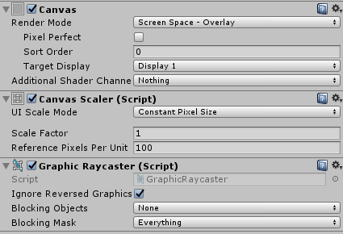
UGUI概要与基本布局
Canvas（画布）
画布的相关组件介绍

Slide 9
UGUI概要与基本布局
Canvas（画布）
画布的相关组件介绍
Render Mode（渲染模式）
Screen Space – Overlay: 2DUI，始终显示在屏幕最前方
Screen Space – Camera: 2D及3DUI，绑定到制定摄像机，可进
行3D旋转（3D效果）
World Space: UI在3D空间，与摄像机分离

Slide 10
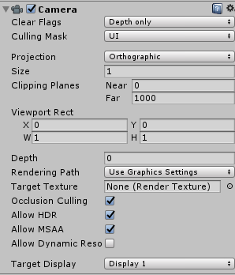
UGUI概要与基本布局
Canvas（画布）
画布的相关组件介绍
Screen Space – Camera模式下需要再添加一个摄像机用于UI
Depth在3D摄像机上设置是-1，在UI摄像机设置的就是0（大于-1即可）
Projection: Orthographic（设置为正交摄像机）
Clipping Plans的最小值设置为0

Slide 11
UGUI概要与基本布局
Canvas（画布）
画布的相关组件介绍
Scale Mode（缩放模式）
Constant Pixel Size: 固定的像素大小
Scale with Screen Size: 按照屏幕大小自适应缩放
Constant Physical Size: 固定的物理大小

Slide 12
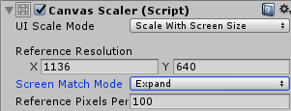
UGUI概要与基本布局
Canvas（画布）
画布的相关组件介绍
Sreen Match Mode（缩放模式）
Match Width or Height: 始终保持宽度或高度来自适应高度或宽度
Expand: Canvas下的UI始终保持在屏幕内
Shrink: 当分辨率变换时，始终保持原始比例，超出屏幕部分会被裁切掉（将显示不全）

Slide 13
UGUI概要与基本布局
Canvas（画布）
画布的相关组件介绍
当点击控件时，是否会产生响应，若不勾选，则点击控件无反应

Slide 14
UGUI概要与基本布局
EventSystem（事件系统）
创建UGUI控件之后，会一同产生一个Eventsystem的对象
UI事件的整体管理
自带两个Input Module
用于响应标准输入
用于响应触摸操作
在2017版本中已经合并

Slide 15
UGUI概要与基本布局
The Rect Tool（矩形工具）
可以同时用来移动UI，改变UI大小，也可以旋转UI

Slide 16
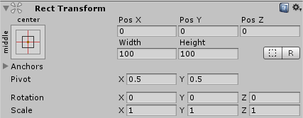
UGUI概要与基本布局
Rect Transform（矩形变换组件）
用于UI控件
设置控件的位置、角度、大小、宽度、高度、旋转、缩放等属性

Slide 17
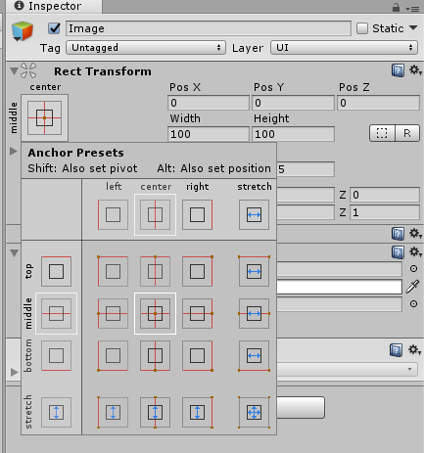
UGUI概要与基本布局
Anchors（锚点）
用于UI控件的摆放
控制相对布局、位置不变，实现屏幕自适应
设置UI控件相对于其父对象的对齐方式

Slide 18
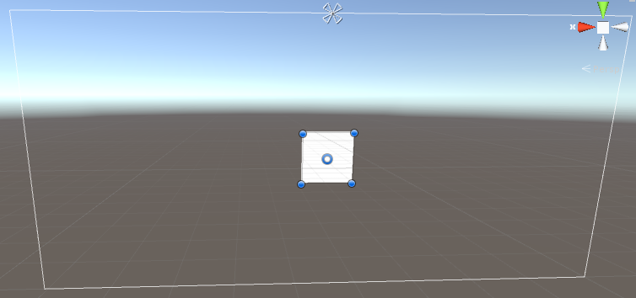
UGUI概要与基本布局
Pivot（中心点）
Rotation、Size、Scale的修改都是围绕Pivot进行的
中心的设置不同位置会产生不同效果

Slide 19
本章主要内容
Unity GUI简介
UGUI概要与基本布局
UGUI核心控件
应用举例

Slide 20
UGUI核心控件
Panel
Text
Image
Raw Image
Button
Toggle
Slider
Dropdown
Scrollbar
InputField

Slide 21
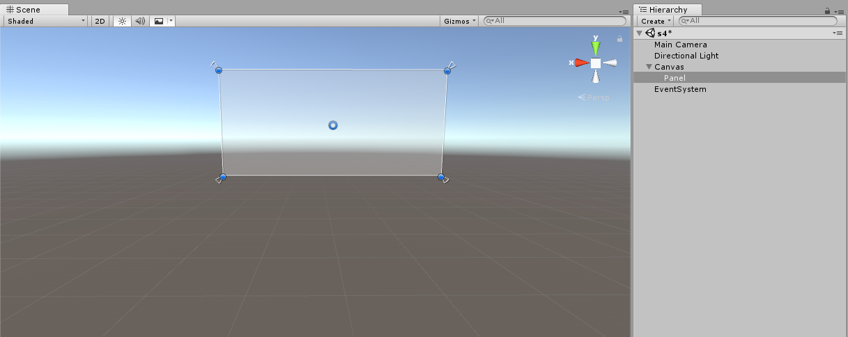
UGUI核心控件
Panel
初次创建Panel控件，会充满整个画布，用户可根据需要自行调整Panel控件的大小
UI控件的容器
用于UI控件的分组

Slide 22
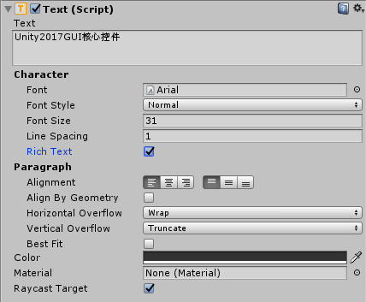
UGUI核心控件
Text
用于输入将显示的文本，如：游戏公告、背景介绍
可以设置字体、样式、字号、是否使用Rich Text
除了常规的Rect Tranform组件之外还有Text控件
若通过脚本设置内容，Text框内设置内容会被脚本设置内容替代

Slide 23

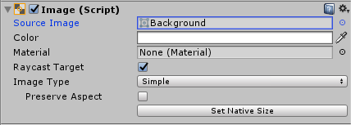
UGUI核心控件
Image
显示图像
除了Rect Transform与Canvas Render两个组件外还有一个Image(Script)组件
Source Image——源图像，图片应是精灵格式

Slide 24
UGUI核心控件
Image
Image Type
Simple（简单）
Sliced（片）——用于拉伸, Sprite Editor用于编辑“九宫格”
Tiled（平铺）——重复多次填补空白，一般用于做背景
Filled（填充）——5种Fill Method

Slide 25
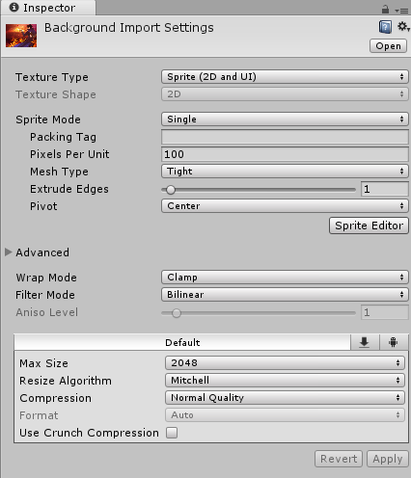
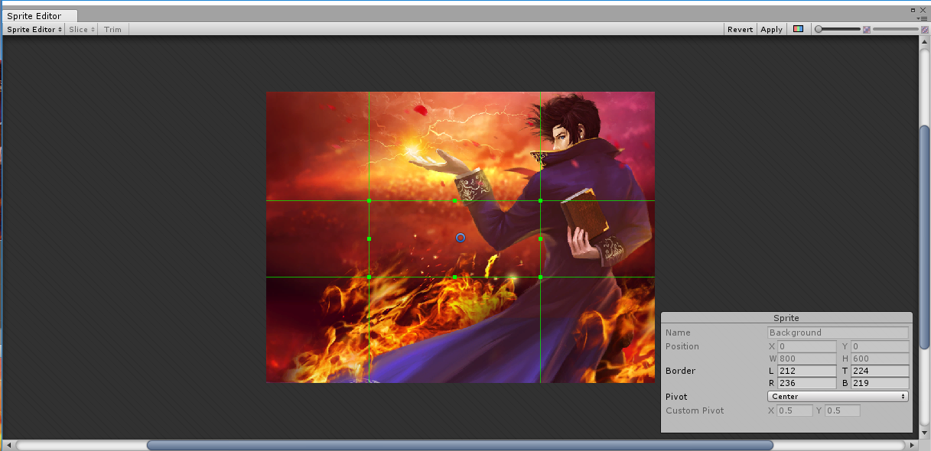
UGUI核心控件
Image
在Project视图下选中图片

Slide 26
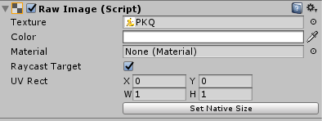
UGUI核心控件
Raw Image
在通过网络加载图片的时候用的比较多一点
功能简单
属性 | 作用
Textture | 指定要显示的图片，注意：图片类型可以是任何类型
Color | 设置图片的主色调
Material | 设定Image控件的渲染材质
Raycast Target | 决定是否可接收射线碰撞事件检测
UV Rect | 可以让图片的一部分显示在RawImage组件中

Slide 27
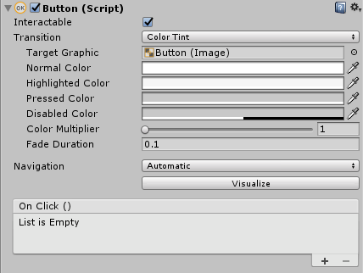
UGUI核心控件
Button
除了公共的Rect Transform组件与Canvas Render组件之外，还默认带有Image (Script)组件（该组件同Image控件中Image (Script)组件的设置方法）和Button (Script)组件

Slide 28
UGUI核心控件
Button
Interacable:是否启用（交互性）
Transition：过渡方式
无过渡方式
Color Tint（颜色过渡）
Sprite Swap （精灵交换）
Animation（动画过渡）
其他控件的Transition组件同Button控件设置方式

Slide 29


UGUI核心控件
Button
事件响应（利用脚本）
编写点击响应函数
将脚本挂到某一对象上，例如该Button对象，或专门挂载脚本的空对象
两种加载方式
点击On Click（）下方的“+”添加事件响应关联
直接在脚本中添加监听，OnClick
using UnityEngine.UI;

Slide 30
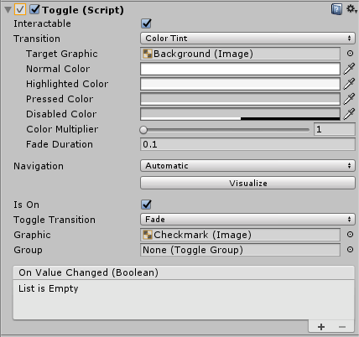

UGUI核心控件
Toggle
用于单选、复选框
复合型控件
Background
Label
Toggle (Scprit)组件
Is On
事件响应方式类似于
Button控件，注意响
应函数需有bool类
型的参数

Slide 31
UGUI核心控件
Toggle
单选框制作
Toggle (Script)组件中的Group项与Toggle Group组件结合使用
1.创建一个空对象，添加Toggle Group组件，再将需成为单选的几个Toggle控件拖至为该对象的子对象
2.将上一步创建的对象拖至上述几个Toggle控件的Group项

Slide 32
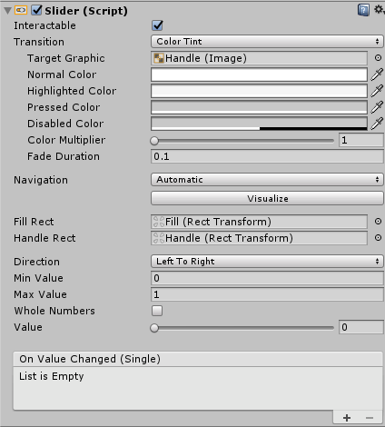

UGUI核心控件
Slider
复合控件
Background
Fill Area
Handle Slide Area
Slider (Script)组件
Direction
Min Value
Max Value

Slide 33

UGUI核心控件
Slider
事件响应
利用脚本，类似于Button控件
注意添加事件关联处——single
表示该事件关联需要一个float类型的参数

Slide 34
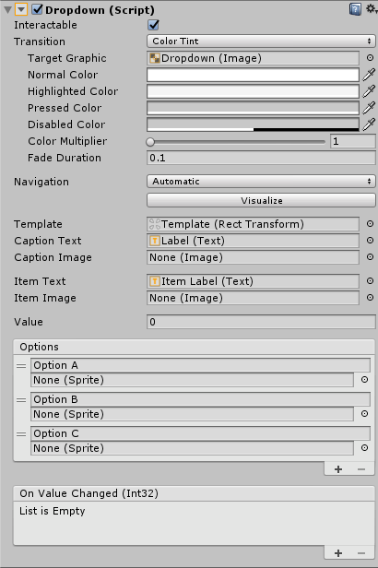
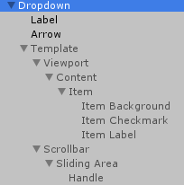
UGUI核心控件
Dropdown
复合控件
Label
Arrow
Template
Scrollbar
Dropdown (Script)组件
Options
可动态设置
下拉菜单大小设置
由子控件Template决定

Slide 35

UGUI核心控件
Dropdown
事件监听
利用脚本，类似Button的事件响应方式
注意事件关联处——Int32
事件响应函数应有一个int32类型的参数

Slide 36
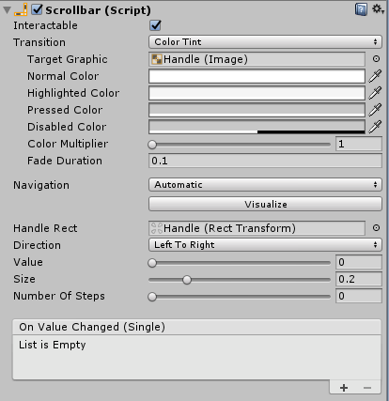

UGUI核心控件
Scrollbar
滚动条
垂直
水平
复合控件
背景
滑动区域
手柄
Scrollbar (Script)组件
类似Slider

Slide 37
UGUI核心控件
Scrollbar
事件监听
参照Slider
需要Scroll Rect组件和Mask组件搭配使用
什么是Scroll Rect 和 Mask
使用方法：
建立空对象A，对其添加Scroll Rect组件
建立A的子空对象B，添加Mask组件和Image组件（建立B之前可以再添加A的子Image对象作为背景，记为B-）
添加B的子空对象C，并将需滚动显示的内容作为C的子对象
设置对象A的Scroll Rect组件中Contet项为C，ViewPort项为B

Slide 38
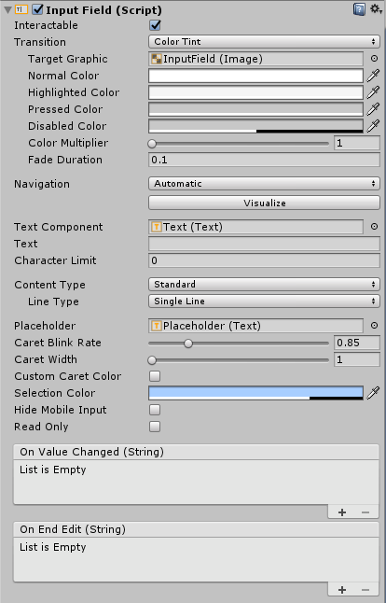

UGUI核心控件
InputField
用于输入，如注册、登录等
复合控件
Placeholder
Text
Input Field (Script)组件
Text
Character Limit
Content Type
Standard
Password
Placeholder

Slide 39
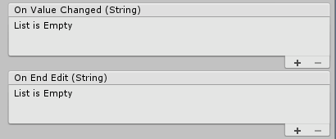
UGUI核心控件
InputField
事件监听
方式类似于Button，有两种方式
两个响应函数
OnValueChanged（实时响应）
OnEndEdit（按下回车或点击别的地方才有响应）
参数均为String类型

Slide 40
本章主要内容
Unity GUI简介
UGUI概要与基本布局
UGUI核心控件
应用举例

Slide 41
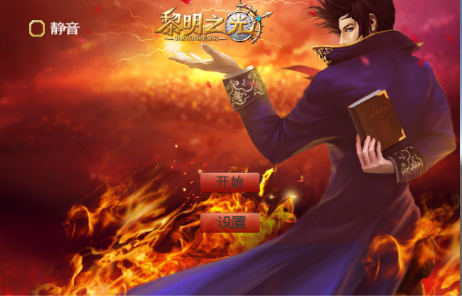
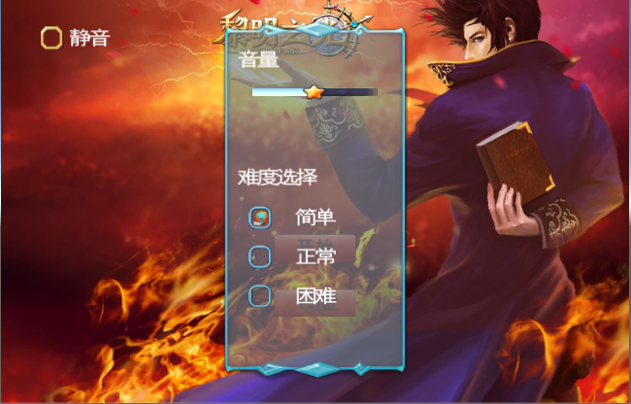
应用举例

Slide 42
本章小结
UGUI概念
Canvas，Anchors， Pivot
UGUI核心控件
Button，Image，Slider，Toggle，InputField
动画效果添加

